Slide 1
PRÁCTICA 2 – TIPOLOGÍA Y CICLO DE VIDA DE LOS DATOS
Alicia Amores
Carlos Núñez

Slide 2






DESCRIPCIÓN DEL DATASET
INFORMACIÓN:
Puestos de trabajo relacionados con la ciencia de datos y sus salarios máximos
QUÉ PREGUNTA SE QUIERE RESPONDER
Ver qué puesto de trabajo obtiene mejores salarios
Predecir los salarios máximos para cada tipo de puesto según sus características.
ALGUNAS CARACTERÍSTICAS DE LOS PUESTOS DE TRABAJO:
La compañía
El tamaño de la compañía
La localización del puesto
Los conocimientos del candidato
…

Slide 3

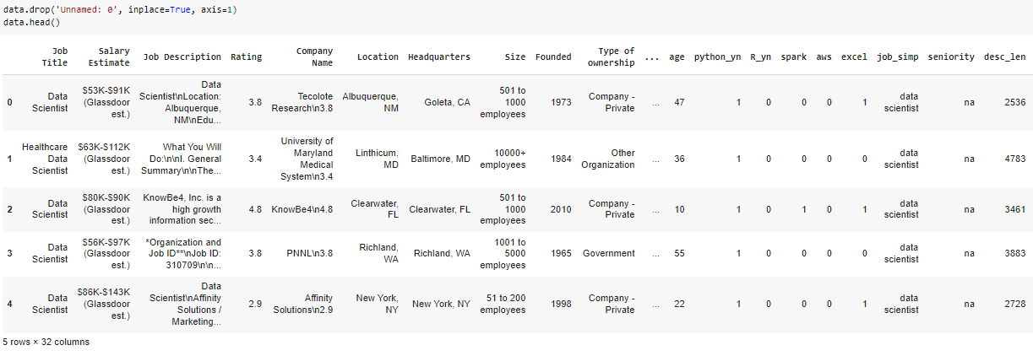
OBTENCIÓN DE LOS DATOS
SALARY PREDICTION REMAKE AND EDA
https://www.kaggle.com/code/benitodelatorre/salary-prediction-remake-and-eda/data

Slide 4
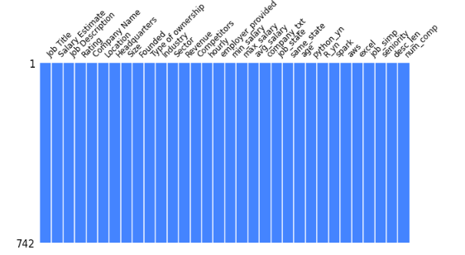
LIMPIEZA Y EXPLORACIÓN DE LOS DATOS
DATOS FALTANTES:
No tiene:

Slide 5
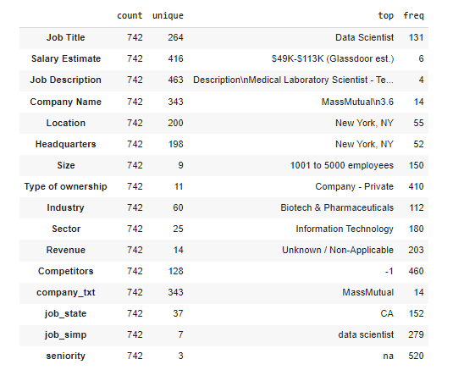
LIMPIEZA Y EXPLORACIÓN DE LOS DATOS
VARIABLES CATEGÓRICAS:
Eliminamos
Eliminamos
Eliminamos
Eliminamos

Slide 6
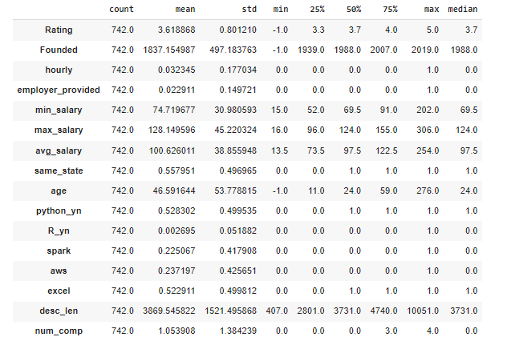
LIMPIEZA Y EXPLORACIÓN DE LOS DATOS
VARIABLES NUMÉRICAS:
Eliminamos
Eliminamos
Eliminamos

Slide 7
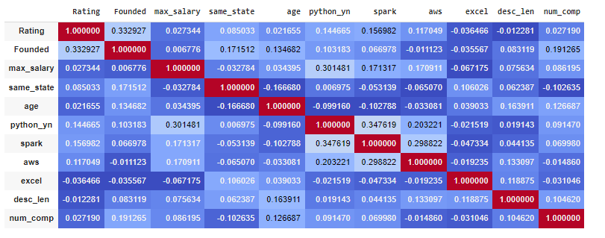
LIMPIEZA Y EXPLORACIÓN DE LOS DATOS
MATRIZ DE CORRELACIÓN:

Slide 8
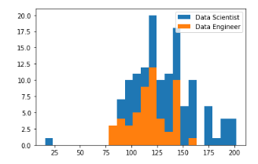
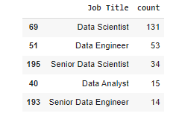
ANÁLISIS DE LOS DATOS: Selección de los grupos de datos
Sueldos máximos para los dos puestos de trabajo (job_title) más ofertados
PUESTOS MÁS OFERTADOS:
SALARIOS MÁXIMOS
DE DICHOS PUESTOS:

Slide 9
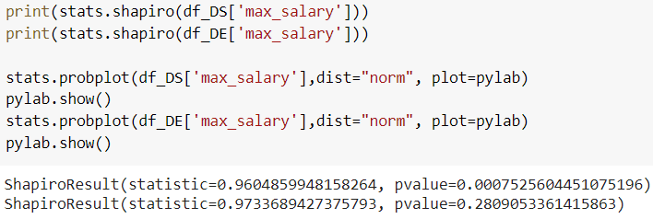
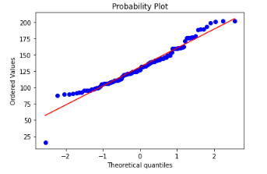
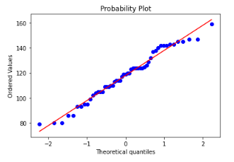
ANÁLISIS DE LOS DATOS
Comprobación de la normalidad:
PRUEBA SHAPIRO-WILK
DATA SCIENTIST:
DATA ENGINEER:
Conjunto de datos +30 registros + Teorema central del límite → Los datos siguen una distribución normal.

Slide 10
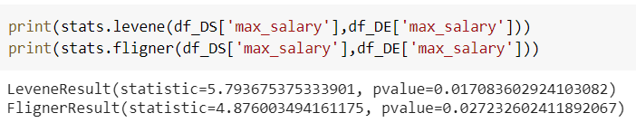
ANÁLISIS DE LOS DATOS
Comprobación de la homogeneidad de la varianza:
P-VALUE
DATA SCIENTIST:
DATA ENGINEER:
P-value < 0.05 → Rechazo de hipótesis nula de homocedasticidad → variable max_salary presenta varianzas diferentes para los puestos

Slide 11
ANÁLISIS DE LOS DATOS: Contraste de hipótesis
HIPÓTESIS ALTERNATIVA:
EL SALARIO MÁXIMO DE LOS DATA SCIENTIST ES SUPERIOR AL DE LOS DATA ENGINEER
P-value < 0.05 → Aceptamos la hipótesis alternativa

Slide 12
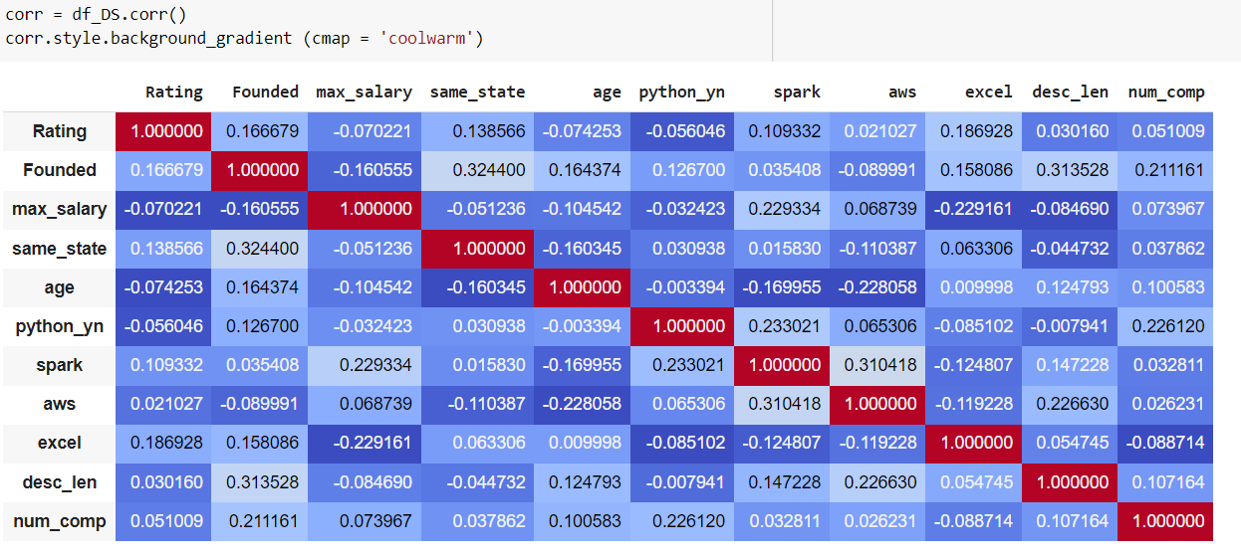
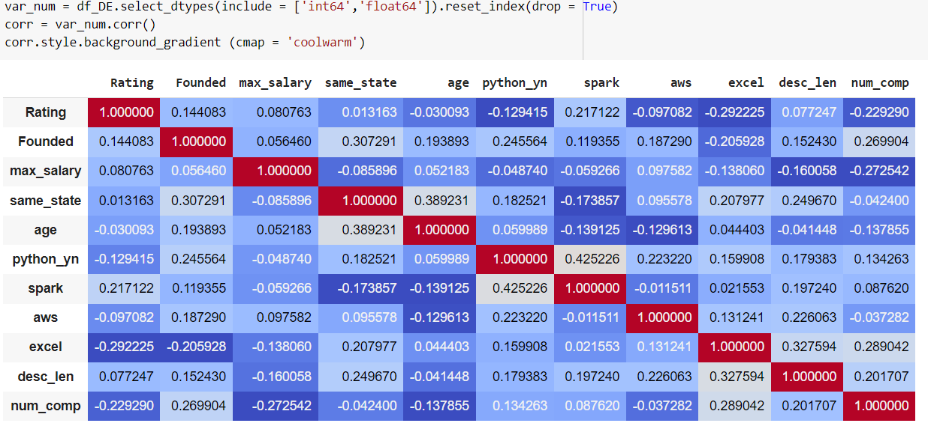
ANÁLISIS DE LOS DATOS: Correlaciones

Slide 13
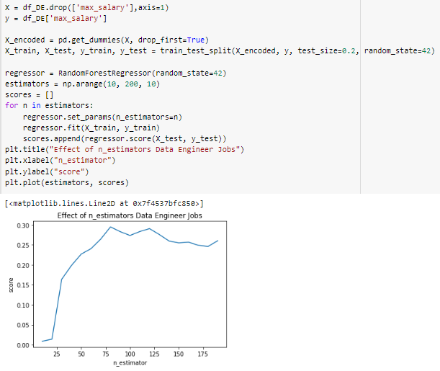
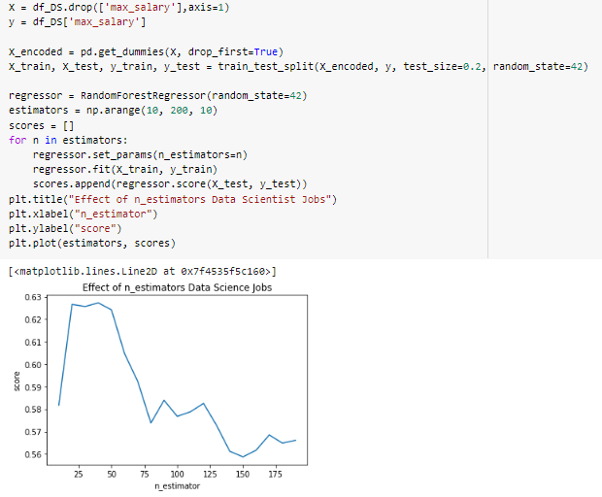
MODELO DE REGRESIÓN
Predicción del salario máximo en función de las condiciones del puesto de trabajo
DATA ENGINEER
DATA SCIENTIST

Slide 14
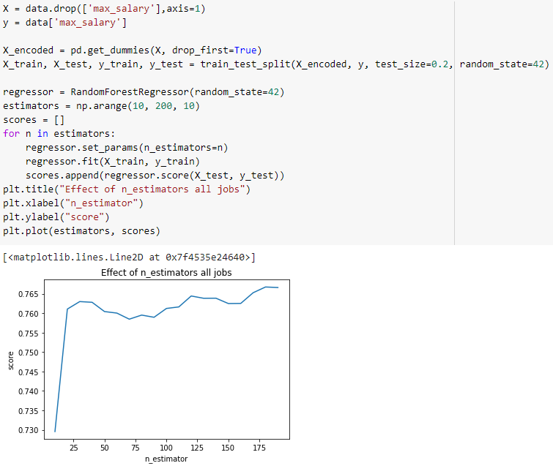
MODELO DE REGRESIÓN
Predicción del salario máximo en función de las condiciones del puesto de trabajo

Slide 15
RESOLUCIÓN DEL PROBLEMA
DATA SCIENTISTS vs DATA ENGINEER
CONTRASTE DE HIPÓTESIS
MODELO DE REGRESIÓN
Limpieza´+ selección + filtrado de características → Analizar qué puesto tiene mayor salario
Obtenemos que el rol de Data Scientist está mejor remunerado
Predice el salario máximo en función de las características del puesto de trabajo

Slide 16
MUCHAS GRACIAS

